Slide 1

Дополнительная платная образовательная услуга
«Музыкальные шумелочки»
Программа «Музыкальные шумелочки»
рассчитана на 1 год
(старший дошкольный возраст).

Slide 2
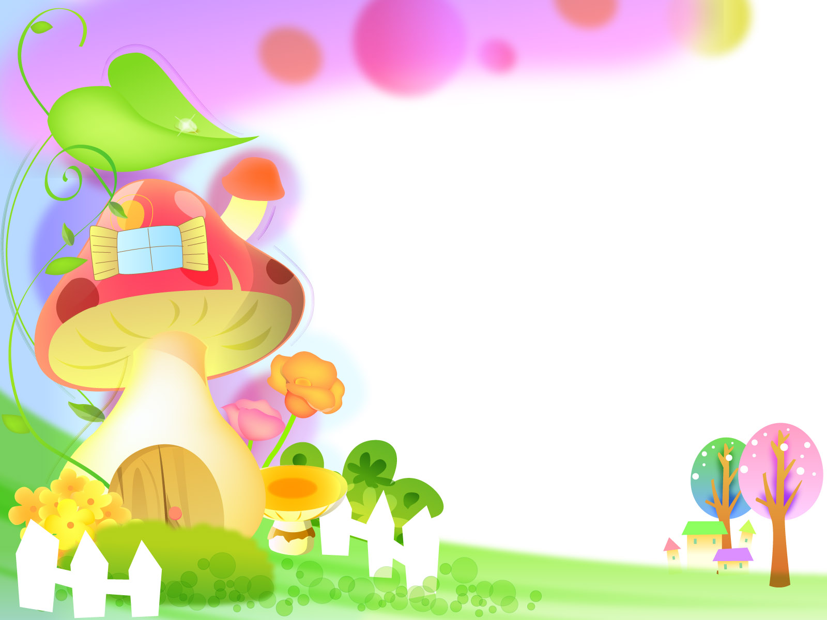

Трофимова Наталья Юрьевна
музыкальный руководитель первой квалификационной категории

Slide 3


«Начать использовать то, что даровано природой, необходимо как можно раньше, поскольку неиспользуемое, невостребованное извне атрофируется…» В.М. Бехтерев.
Особенностью программы, является интеграция на занятиях поисковой, познавательной, речевой деятельности, предложенной детям в лёгкой игровой и импровизационной форме.
Результатом реализации программы следует считать:
• сформированность эмоциональной отзывчивости на музыку;
• умение передавать выразительные музыкальные образы;
• умение воспринимать и передавать в пении, движении основные средства выразительности музыкальных произведений;
• сформированность двигательных навыков и качеств (координация, ловкость и точность движений, пластичность);
• умение передавать игровые образы, используя песенные, танцевальные, игровые импровизации;
• умение проявлять активность, самостоятельность и творчество в разных видах музыкальной деятельности;
• умение ребёнка ориентироваться в пространстве и координировать движения крупной, мелкой моторики в соответствии с музыкой и пением, игрой на детских музыкальных и шумовых инструментах

Slide 4


Образовательные:
обучение речевым, певческим, двигательным навыкам;
развитие музыкальных, творческих, коммуникативных способностей;
формирование умственных умений и действий.
Развивающие:
познавательную активность;
устойчивый интерес к действию;
саморегуляцию и самоконтроль;
внимание, память, мышление;
ориентировку в пространстве.
Воспитательные:
воспитание общей музыкальной, речевой, двигательной культуры;
эстетическое отношение к окружающему;
развитие чувств, эмоций высшего порядка.

Slide 5

Коррекционные:
развитие слухового, зрительного, тактильного восприятия, мимической мускулатуры, дыхательной системы, артикуляционного аппарата, свойства голоса (высоту, темп, динамику, ритм), координации движений и нормализация их темпа и ритма;
формирование выразительных средств: интонации, мимики, жестов, движения.
Оздоровительные:
укрепление сердечно-сосудистой, двигательной систем, костно-мышечного аппарата;
развитие моторики: общей, мелкой, артикуляционной;
развитие «мышечного чувства» (способности снимать эмоциональное и физическое напряжение);
развитие быстроты двигательной реакции.

Slide 6


